Slide 1
TOC튀는 멘토링
201944077

Slide 2
웹 페이지에 나타내기

Slide 3
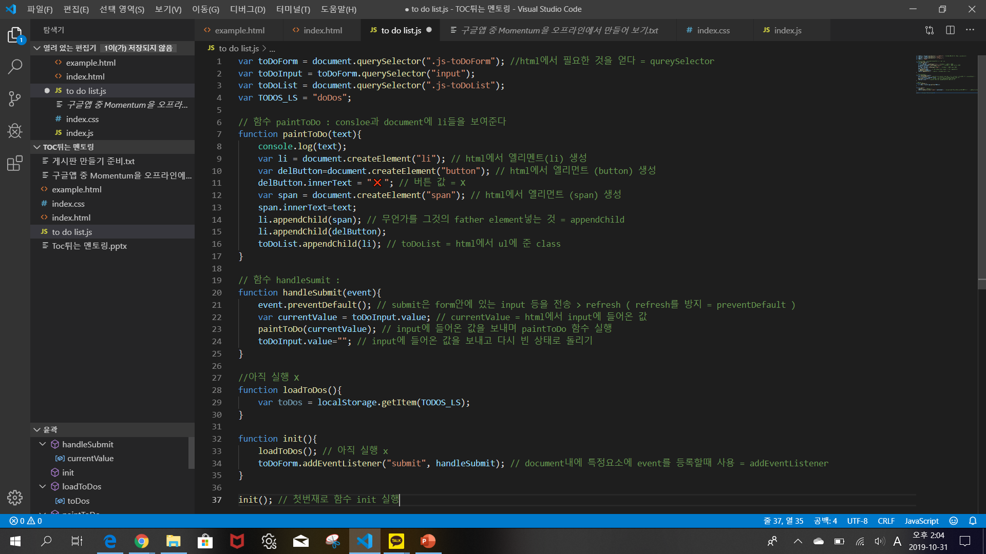

Slide 4
